Slide 2
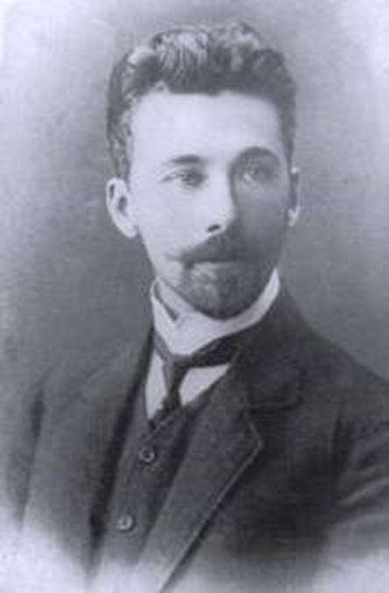
История
1920 – Народная консерватория
1922 – Музыкальный техникум
1936 – Музыкальное училище
1960 – Училище искусств
2009 – Красноярский колледж искусств имени П.И. Иванова-Радкевича

Slide 3
Отделения
- Фортепиано
- Оркестровые струнные инструменты
- Оркестровые духовые и ударные инструменты
- Инструменты народного оркестра
- Вокальное искусство
- Хоровое дирижирование
- Сольное и хоровое народное пение
- Теория музыки
- Музыкальное искусство эстрады

Slide 4
Квалификации
- Артист
- Артист-вокалист
- Преподаватель
- Концертмейстер
- Артист ансамбля и оркестра
- Артист ансамбля и хора
- Руководитель творческого коллектива
- Звукооператор
- Организатор музыкально-просветительской деятельности
Срок обучения 3 года 10 месяцев
Форма обучения очная (дневная)

Slide 5
Вступительные экзамены
Творческое испытание
www.kkart.ru

Slide 6
Подготовительные курсы
Руководитель курса:
Дубровина Милетта Валериевна, заведующая отделением «Музыкальное искусство эстрады», музыковед
Эл. почта: milett@bk.ru
Кабинет 3-6

Slide 7
Продолжительность курсов и формы обучения
1 этап:
декабрь – июнь
2 этап:
март – июнь
3 этап:
апрель – июнь
групповая форма (сольфеджио, музыкальная грамота) и индивидуальная форма (инструмент/вокал, сольфеджио, муз. грамота)
4 этап:
июнь (все программы – индивидуальная форма)

Slide 8
Дубровина Милетта Валериевна,
Эл. почта: milett@bk.ru
Кабинет 3-6

